Slide 1



MUNDIPETS
integrantes:
Fuertes Arraes Edson Daniel
Gutierrez Ortega Genesis Adriana
Mendoza Parraga Andy Johel
Morales Sanchez Gary Alejandro
Nieves Sanchez Jimmy Samuel

Slide 2


PROBLEMA
Actualmente, la información de las mascotas general y médica está dispersa en distintos medios sin un mecanismo centralizado y confiable. Esto genera registros incompletos o sin respaldo, lo que lleva a que los procesos de adopción y cruza se realicen con información insuficiente para tomar decisiones responsables.

Slide 3

SISTEMA Y STAKEHOLDERS
Propietarios
Publican y gestionan el perfil de su mascota
Adoptantes
Buscan y solicitan procesos de adopción
Interesados en cruza
Coordinan encuentros supervisados
Refugios
Publican animales bajo su cuidado
Clinica Veterinaria
Validan estado sanitario

Slide 4


PROCESO DE INGENIERÍA DE REQUISITOS
PE1
Fundamentos y contexto
PE2
Elicitación real
PE3
Especificación y modelado inicial
PE4
Inspección Fagan + gestión de cambios
PE5
Integración, métricas

Slide 5
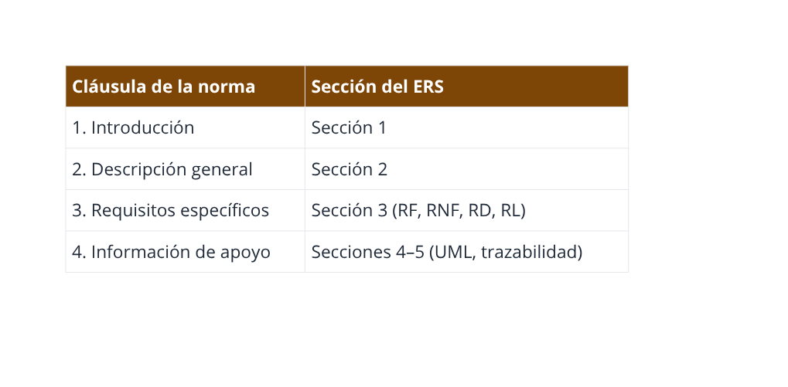
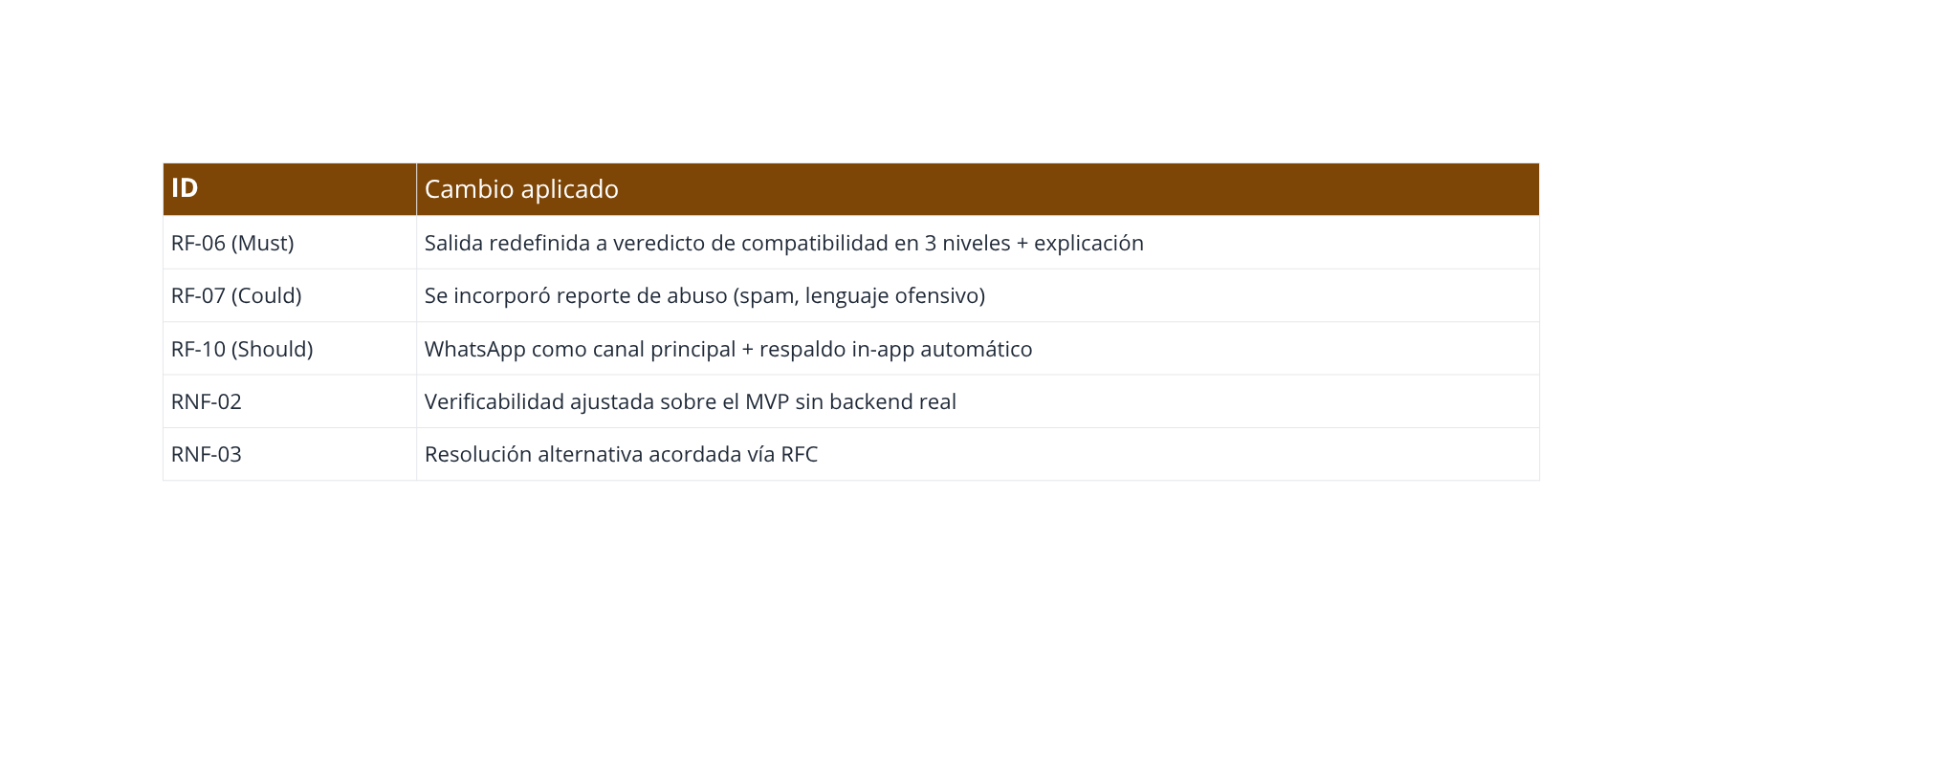
ERS: ESTRUCTURA Y REQUISITOS CLAVE
Estructura — correspondencia con ISO/IEC/IEEE 29148:2018
Requisitos clave — trazabilidad de cambio completa

Slide 6
MODELOS UML Y COBERTURA DE TRAZABILIDAD
Revisamos que todo lo que pedimos para MundiPets esté reflejado en el diseño, y que nada de lo diseñado esté ahí sin haber sido pedido.
100% → todo lo pedido quedó bien diseñado
0 → nada quedó "pedido pero sin diseñar"
100% → lo que el equipo anotó en su tablero de trabajo coincide con lo que pide el documento

Slide 7
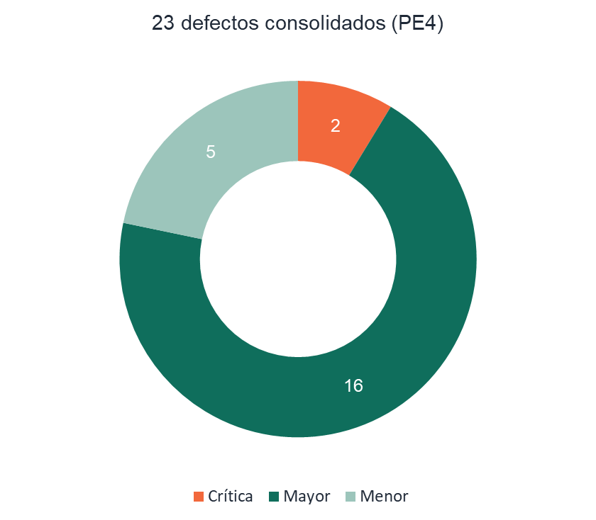



VALIDACIÓN: RESULTADOS DE LA INSPECCIÓN
El defecto compromete algo fundamental del sistema
Errores de redacción, numeración, referencias cruzadas
El defecto afecta la calidad o la verificabilidad de un requisito

Slide 8
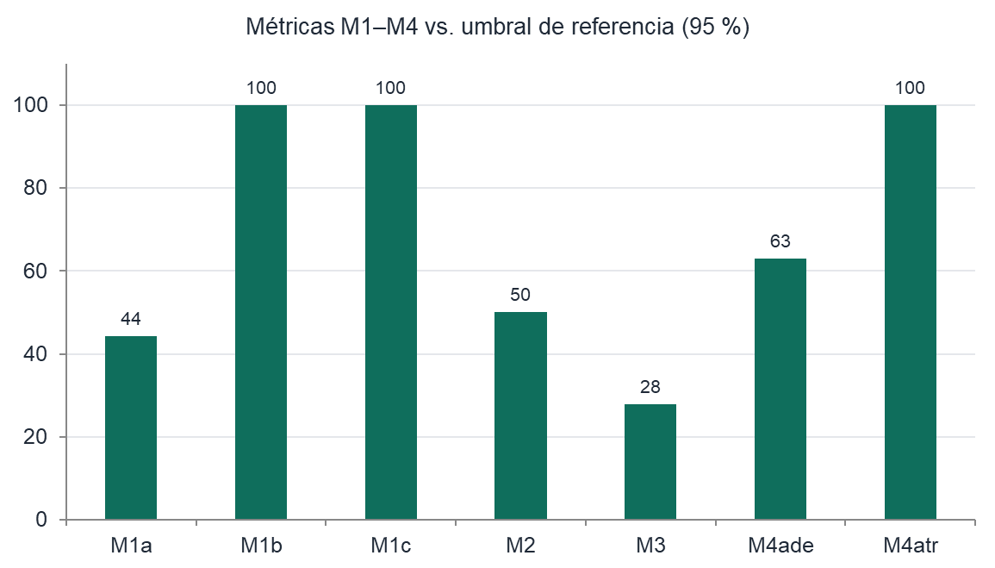
TRAZABILIDAD Y MÉTRICAS DE CALIDAD
M6 = 0,00: contenido corregido al 100%. M1a = 44,26%: completitud por debajo del umbral, por plantillas distintas entre tipos de requisito, no por errores de contenido.

Slide 9
COMPONENTES DE INTELIGENCIA ARTIFICIAL
IA-01 (RF-06)
Evalúa si dos mascotas son compatibles para cruza
IA-02 (RF-17)
Valida que las imágenes de perfil sean reales y de calidad adecuada
IA-03 (RF-07)
Moderación de mensajes

Slide 10
LECCIONES APRENDIDAS
1. La inspección formal tiene alcance por diseño
Cuando revisamos el ERS en la PE4, solo miramos los requisitos escritos — nunca los diagramas
2. Los huecos estructurales solo aparecen al re-auditar
Faltaban cosas por completo, no eran errores de redacción — y nadie lo notó hasta revisar todo de nuevo en la PE5.
3. Ni la propia revisión de trazabilidad es infalible
Uno de los problemas de trazabilidad ni siquiera apareció en la primera revisión — salió recién cuando ya se estaba corrigiendo lo demás.

Slide 11
CONCLUSIONES INTEGRADORAS
Fundamentos y elicitación
Especificación del ERS
Modelado UML y trazabilidad
Validación y gestión de cambios
Integración, métricas e IA

Slide 12
GRACIAS

